Slide 1

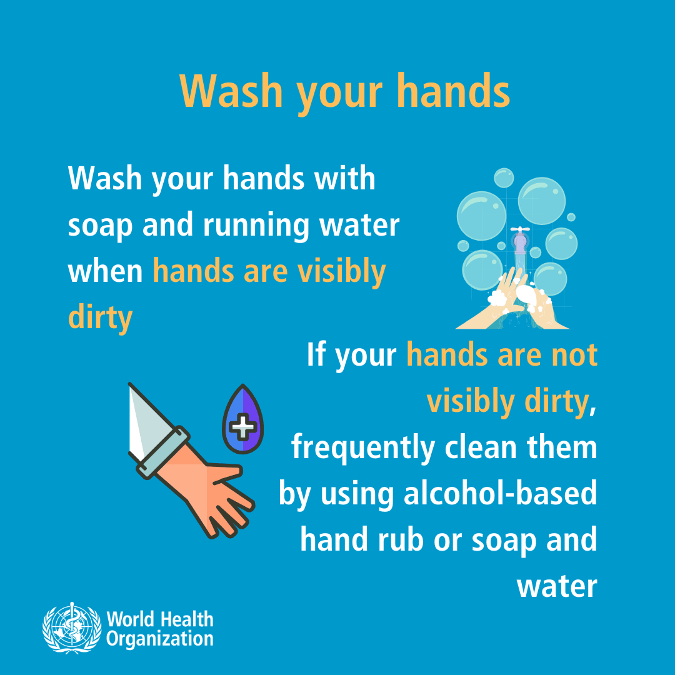
ĐA DẠNG SINH HỌC
01
BÀI 29 – VIRUS

Slide 2
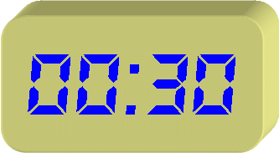
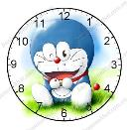
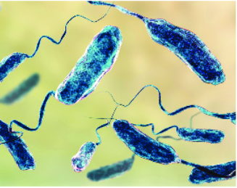
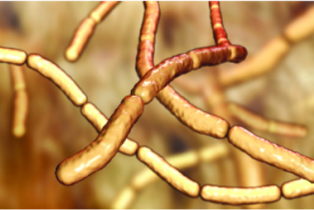
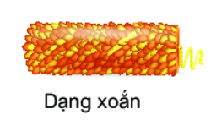
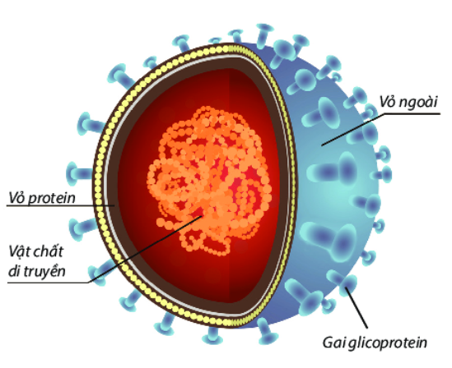

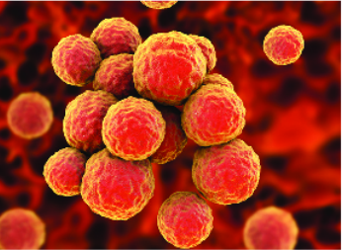
WARM UP!
Hãy xếp các bức ảnh sau vào bảng dưới đây cho phù hợp (30 giây)
1
2
Vi khuẩn | Vi rút
3
4
5

Slide 3
Đáp án
Vi khuẩn | Vi rút
1
2
3
4
5

Slide 4

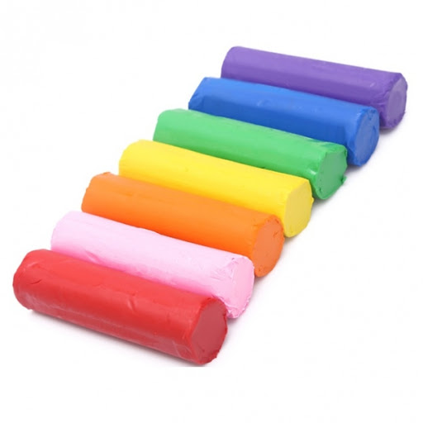

1/ HÌNH DẠNG, CẤU TẠO
3 phút
BẮT ĐẦU
Nghiên cứu thông tin trong SGK
Hãy dùng đất nặn hình virus
+Virus có hình dạng gì?
+ Virus có cấu tạo như thế nào?
06

Slide 5
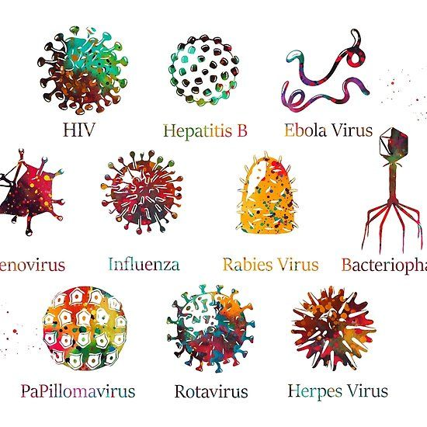
1/ HÌNH DẠNG, CẤU TẠO
- Đa dạng

Slide 6
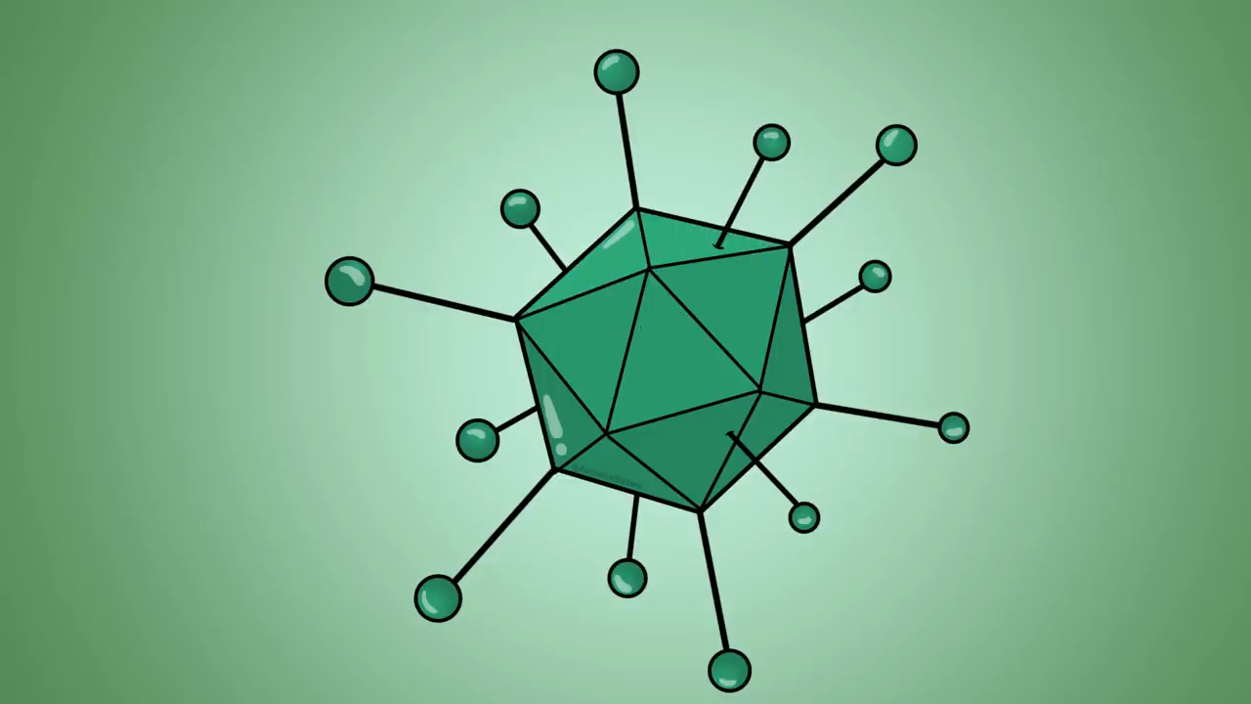
1/ HÌNH DẠNG, CẤU TẠO

Slide 7
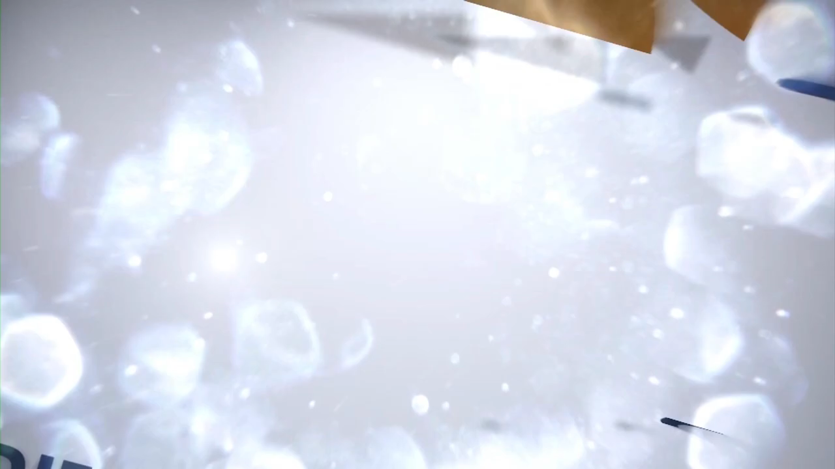
VIRUS VÀ VI KHUẨN KHÁC NHAU NHƯ THẾ NÀO?

Slide 8
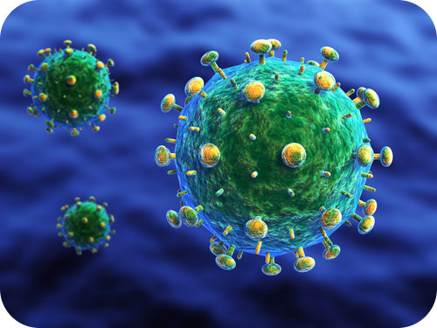
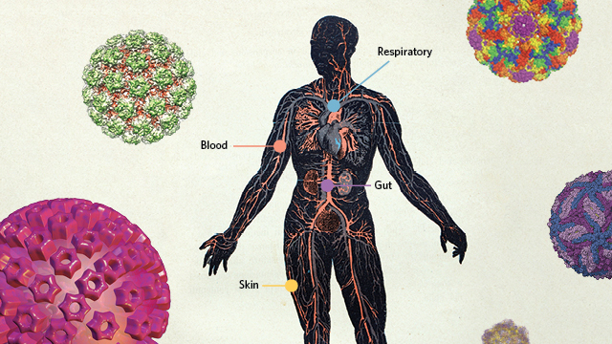
10
II. VAI TRÒ VÀ ỨNG DỤNG

Slide 9

THUYẾT TRÌNH
Vai trò
Ứng dụng
Virus

Slide 10
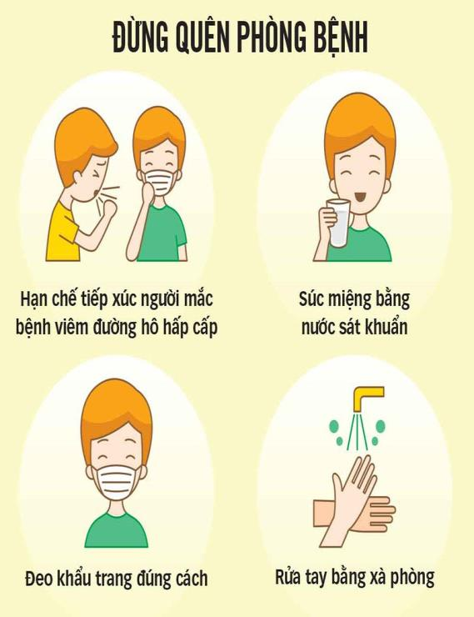
III. CÁC BỆNH DO VIRUS GÂY RA
CHUYÊN MỤC
BÁC SĨ VÀ GIA ĐÌNH
Hs đóng tiểu phẩm, giới thiệu các bệnh do virus gây ra và cách phòng tránh:
Bệnh sốt xuất huyết
Viêm đường hô hấp

Slide 11
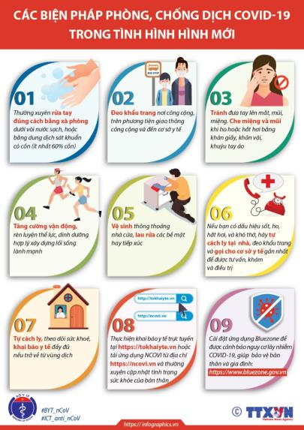
THIẾT KẾ POSTER TUYÊN TRUYỀN
12
Sự phát triển virus
Biện pháp phòng chống

